Slide 1
第四章 商业模式设计 讲故事&场景
互联网+时代下的软件产品设计与创新
南京大学软件学院 – 匡宏宇

Slide 2
商业模式设计：工具、方法、思维
作为一名设计师
必须执着地探究所有可能性，直到创造出崭新的设计，开拓从未被人开发的领域，最终实现想要的功能（所有创新类工作的本质）
设计师的工作：挑战思维边界、创造新选择、最终为用户创造价值
设计师需要：专业的辅助工具与方法，以及工作态度（thinking，思维）
商务人士每日工作：设计组织架构、战略、商业模式、流程和项目
必须考虑复杂因素：竞争对手、技术、法律环境，将设计工具与商业技巧（领域知识）相结合
需要想象“不存在的东西”，却往往要在非常严苛的条件之下进行
本书介绍的六种商业模式设计方法
客户洞察（customer insights）、构思（ideation）、视觉化思考（visual thinking）、模型构建（prototyping）、讲故事（storytelling）和场景（scenarios）
设计的三个相互重叠的空间：灵感、构思、实施
客户洞察、构思、视觉化思考、模型构建、讲故事、场景
灵感
构思
实施

Slide 3
讲故事的价值和目的
故事是一个理想的热身工具，为深度讨论商业模式与其内在逻辑做好准备
将故事与画布结合，利用叙事性克服听众对不熟悉模式的抵触，放下对陌生事物的怀疑
为什么要讲故事
介绍新想法：尝试融入组织战略
向投资人推销：争取外部资源（是什么，为谁服务，如何获得收益）
吸引员工（成员）：抓住组员的注意力和好奇心，为下一步探讨准备
让未来触手可及：激发创意、辩证变革

Slide 4
故事的不同视角（两个）
以员工为视角： 1.观察到的新商业模式所解决的客户问题
2.新商业模式如何比旧模式更好的利用资源、业务和伙伴关系（降本增效、开源节流）
3.员工承载了组织内部工作与商业模式，以及转向新模式的原因
以客户为视角：
1.客户面临的挑战与必须完成的工作，以及组织如何为其创造价值
2.描述她得到的东西、这些东西如何融入她的生活、以及她愿意为哪些东西付费
3.可以添加一些戏剧性和情感因素，描述你的组织如何让她的生活更简单，并尝试加入组织如何提供帮助，并需要哪些资源和活动
4.故事需要真实可信，避免油腔滑调或居高临下的口吻

Slide 5
故事与商业模式的结合（举例）
从亚马逊的基础业务的成功出发（3）
提出的云服务原型进一步提升了基础业务（2）
云服务原型的成功有助于向外部企业推广（1）
10年大厂+8年创业的IT “老炮” （1）
持续关注亚马逊云，并意识到其价值与独特性（2）
如果之前创业有亚马逊云的支持该多好（3）
带有遗憾的创业经历（4）

Slide 6
讲故事的方法

Slide 7
三次作业时完成：可视化讲述你的商业模式
作业内容：两个视频（放到一个链接里）
1.可视化讲述你们组大作业提交的商业模式画布，视频时长不超过8分钟
2.形成可视化故事时所有组员在场的讨论花絮，视频时长不超过5分钟
作业要求与安排（与“最低配置”建议）
故事讲述方式：“可视化”ppt第10页，本ppt4-6页；教材149页
视频录制：腾讯会议+ppt，也可使用手机拍摄+便利签+手绘
每个模块讲解时必须配合绘图，画布本身要体现出客户洞察和构思的改进，不要照抄之前的文档，组内一人发声即可，可以后期配音（但费时）
讨论录制：腾讯会议
最好所有人都露脸以完整记录，请选取讨论最热烈的五分钟
视频剪辑：最简单的剪辑工具 – win10 “照片”
作业提交与评分
视频上传：B站（今年请用#添加标签“需求与商业模式创新2023”）
大量文字ppt+毫无感情的会议录制得分有限；画布与故事越生动，讨论越热烈，内容越充实分数越高；图形和语音的表达请尽量清晰

Slide 8
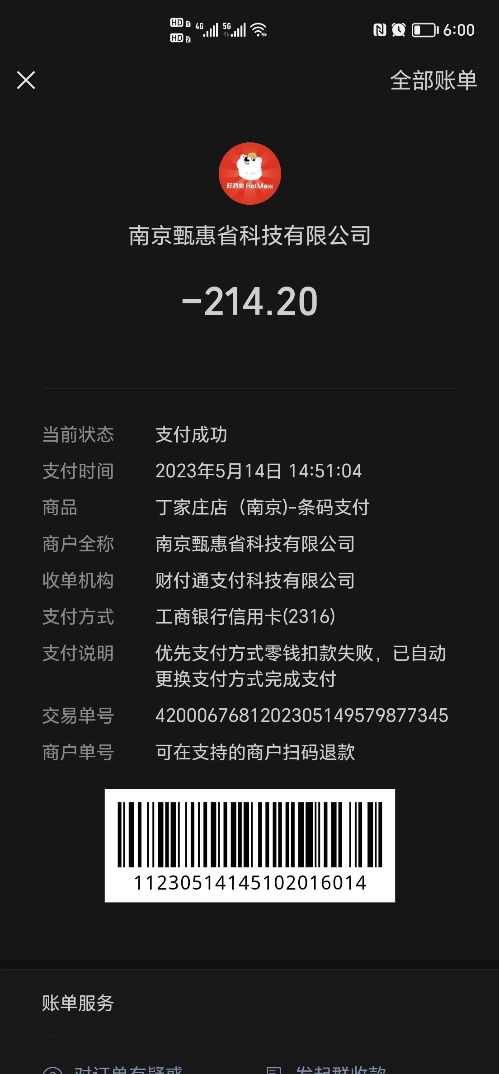
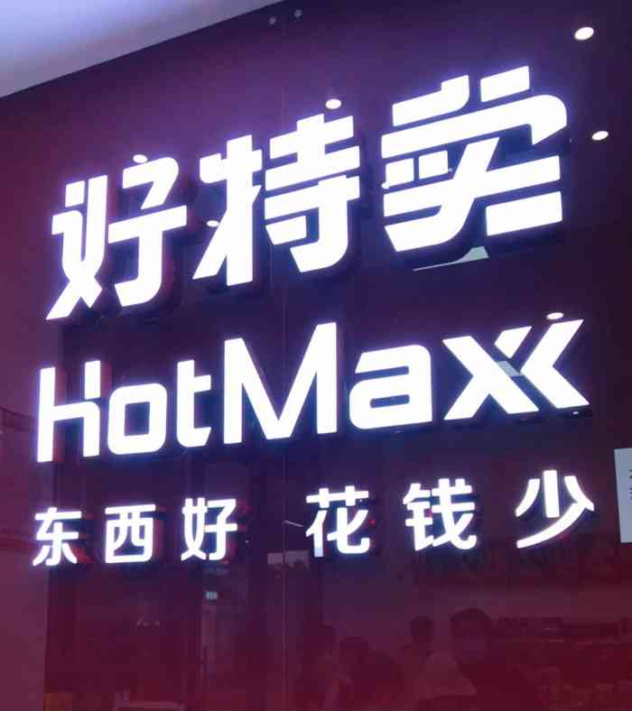
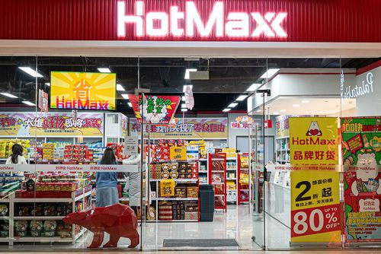
讲故事案例补充

Slide 9
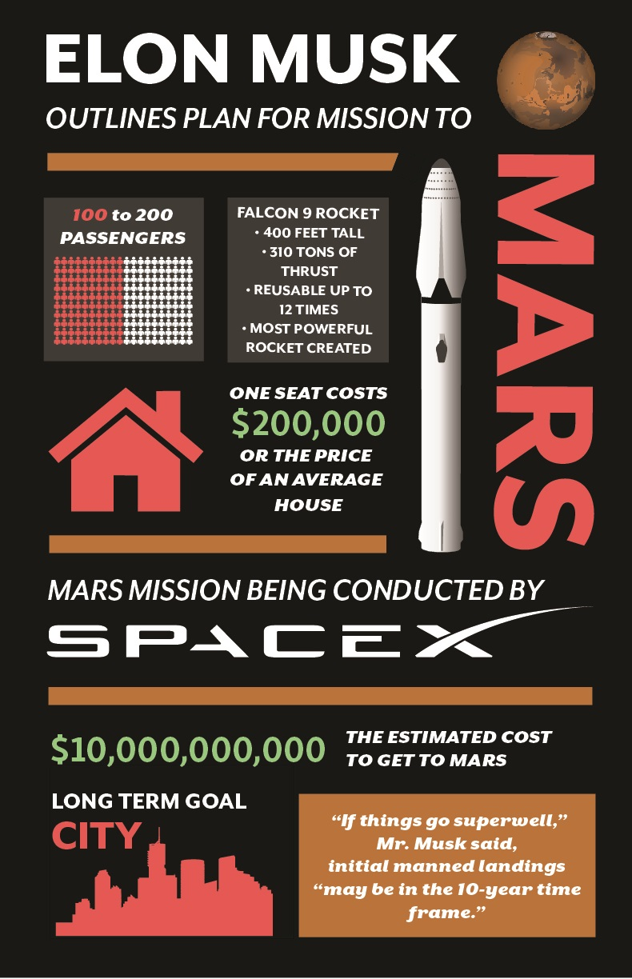
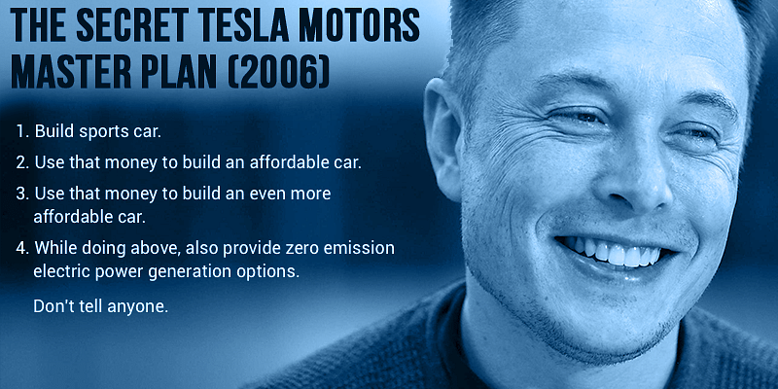
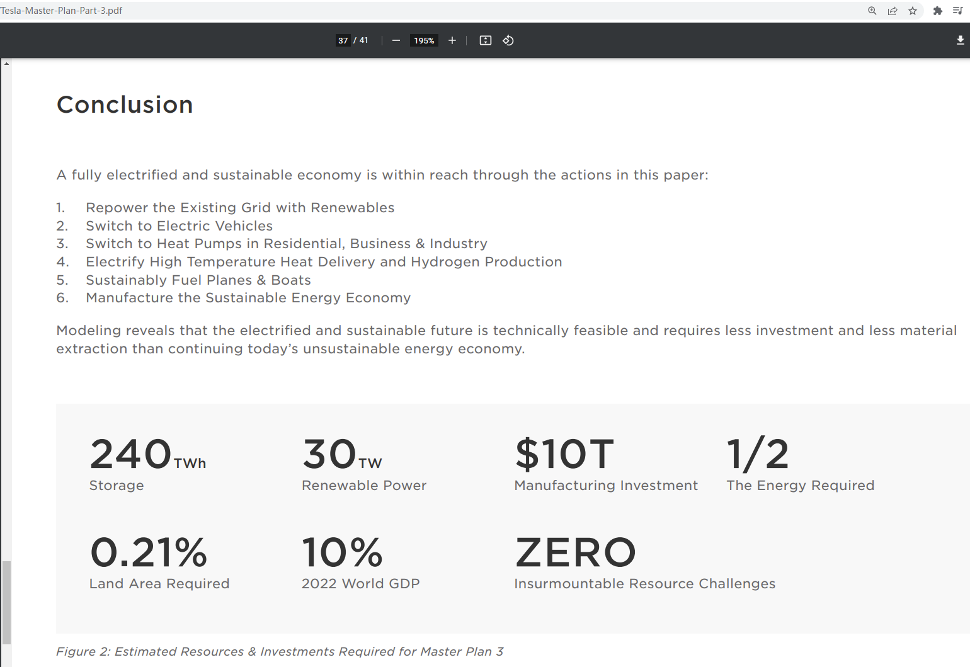
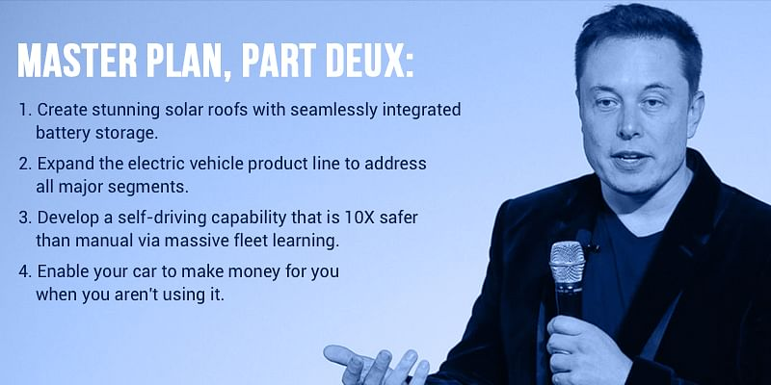
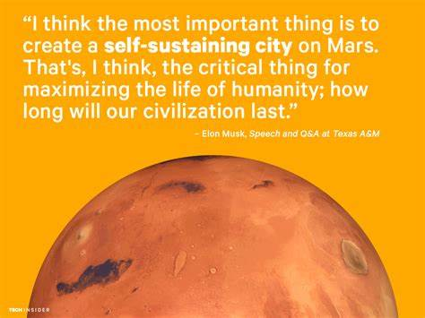

Slide 10
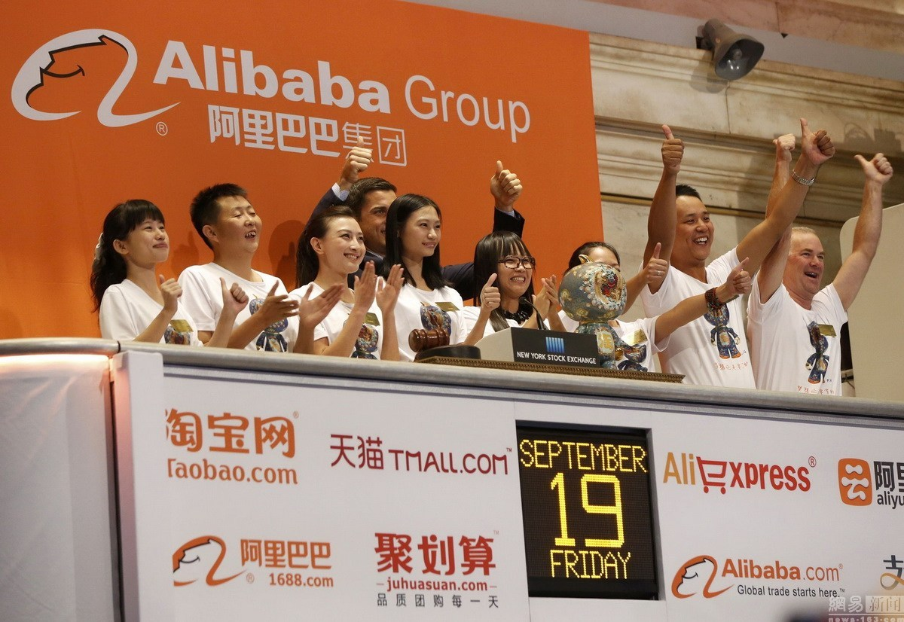
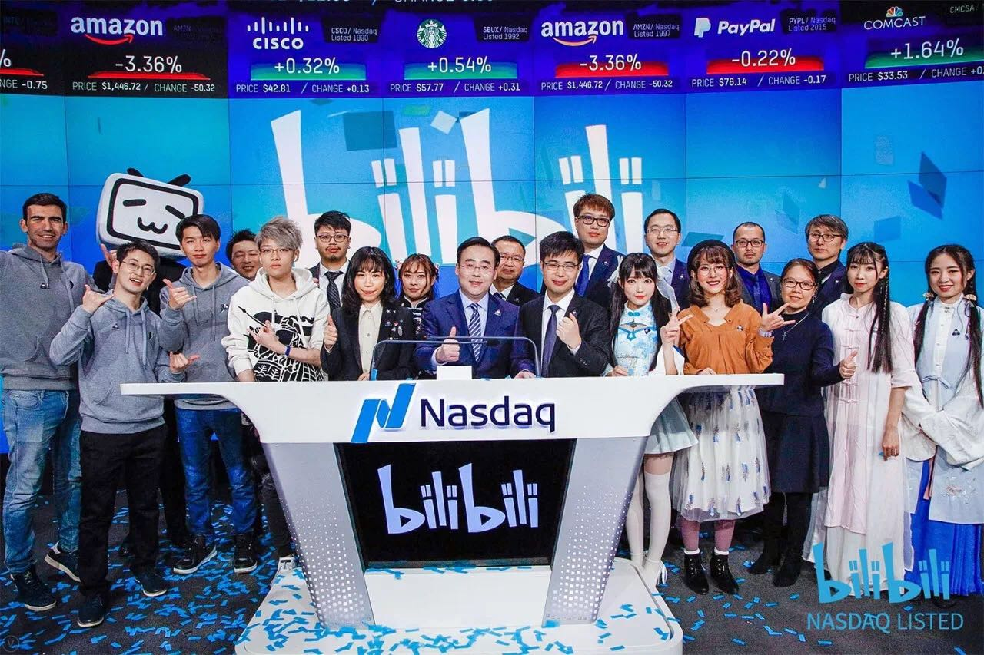
阿里与B站利用美股上市敲钟嘉宾讲故事
阿里（C2C帮人创业）
劳丽诗：淘宝店主，前奥运冠军（放弃公职转店主）
黄碧姬：云客服，90后大学生（单人促成15000客户，“亲”）
何宁宁：淘女郎、自闭症儿童教师（外在美+爱心）
王志强：农民店主（最土的山货+淘宝村）
王淑娟：海归回国，带动青川地震灾区电商创业（店主转留学再回国）
菲报道：拥有“淘宝博物馆”的10年用户（老用户+品牌铁粉）
窦立国：快递员，边送快递边为贫困地区收集旧衣旧书，建立两座乡村图书馆（追求自我实现的快递小哥）
Peter VERBRUGGE（皮特 维尔布鲁格）：美国农场主，通过天猫将车厘子卖到中国（帮助美国人进入中国市场）
B站（以动漫为代表的年轻人）
咬人猫：热爱ACG文化的舞姬
吃素的狮子：创造年轻潮流的鬼畜UP主
西四炸弹：用舞蹈寻找同好的UP主
茶理理：从翻唱到原创音乐人
墨韵Moyun：用国风称霸B站的“教主”
渗透之C君：高产勤奋的游戏UP主
LexBurner：怀揣梦想的动漫游戏评论人
高佑思：远道而来的外籍UP主
类似于角色扮演（代入）的讲故事方法，每位嘉宾是一个典型角色。请问两家公司的故事主要表达？
Notes:
阿里强调完整生态链（与造福美国本地市场），B站强调其价值主张内部的丰富性

Slide 11
场景指导下的商业模式设计
将模型构建中明确方向具体化，从而给出有见地的设计
两种场景
不同的客户结构：结合客户洞察描绘出独特、具体的图景
由场景决定选择哪款产品而放弃其它产品（价值主张的排他性）
微信、QQ、Soul、贴吧、陌陌&探探、比心基于场景的“生态位”？
未来可能的竞争环境：想象未来可能的具体细节，品味特定条件下商业模式如何演进

Slide 12
为一个故事设计并补充场景
一对结婚25年、有三个孩子的美国二线城市夫妻（科技粉），二人前往巴黎享受二人专属的长周末，他们将临时使用一个基于GPS定位的智能手机APP获得定制化的旅行建议
了解与评估：机上杂志
购买与传递：戴高乐机场（落地）租赁
使用体验 -（正常）交互：传统地图服务+设备内嵌的语音向导，提供特定地址的相关故事与背景信息
使用体验 - （异常）售后：（未出现，可能出现的故障，人工确认，内容推荐等）
评价与复购：很满意，梦想退休后到巴黎定居，并适应法国文化

Slide 13
探索创意（以定位服务为例）
送货上门：路线规划
按月付费？渠道？其它设备与软件？
酒庄经营者：土地管理
按月付费？渠道？其它设备与软件？
旅行者：定制化旅行建议
专属设备还是APP？航空公司能否作为渠道？吸引怎样的内容合作伙伴？客户可能买单的价值主张？
高德地图聚合打车
迫使滴滴冒险上市的根源
其它网约车提供商的（长尾）平台

Slide 14

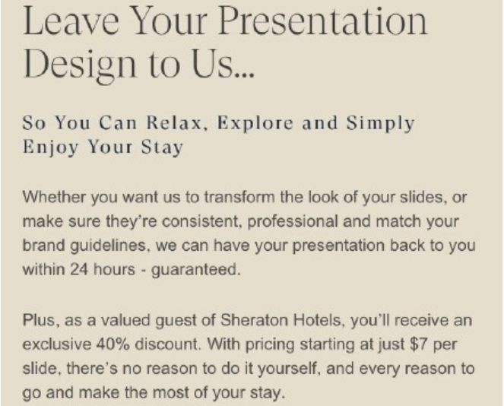
讲故事与场景补充：将人放在想法的中心
场景说明：讲故事+场景
虚构人物+统计学要素+日常生活+可信场景
促使人成为想法的中心，防止迷失在机械的、程序的或美学的细节中
美国动车Acela的乘客体验调研：10个乘车步骤中8个与火车落座无关
角色扮演：发掘生活内在脚本
可以依照情节利用即兴表演来探索某个想法
万豪长住酒店TownePlace利用旧仓库“舞台”营造“家”的感觉
构造场景为顾客打造体验，制作用户体验蓝图
美国全食超市：在商店中营造完整的“健康生活方式” - 现场烹饪
体验蓝图：人与人互动的细节+情绪因素，并找出最有意义的时间点
优质的开始体验、巅峰体验、结束体验
万豪的“舒口气时刻”：找到蓝图中最有意义的时间点 – 入住完成后上床
指导方针：1. 消费者积极参与；2. 可信、真实、吸引人的体验往往来自于企业自身的体验型文化；3. 场景中与客户的接触点必须做到深思且精确

Slide 15
商业模式部分期末考核（50分）
概述：基于给定背景和题目的知识点运用
商业模式画布绘制+需求类型 – 20
商业模式类型讨论 – 10
优先考察与互联网最相关的三个
商业模式设计 – 10
六种设计手段选一个考核
商业模式评估 – 10
四种评估手段选一个考核（复杂的手段会被适当地提示和约减）

Slide 16
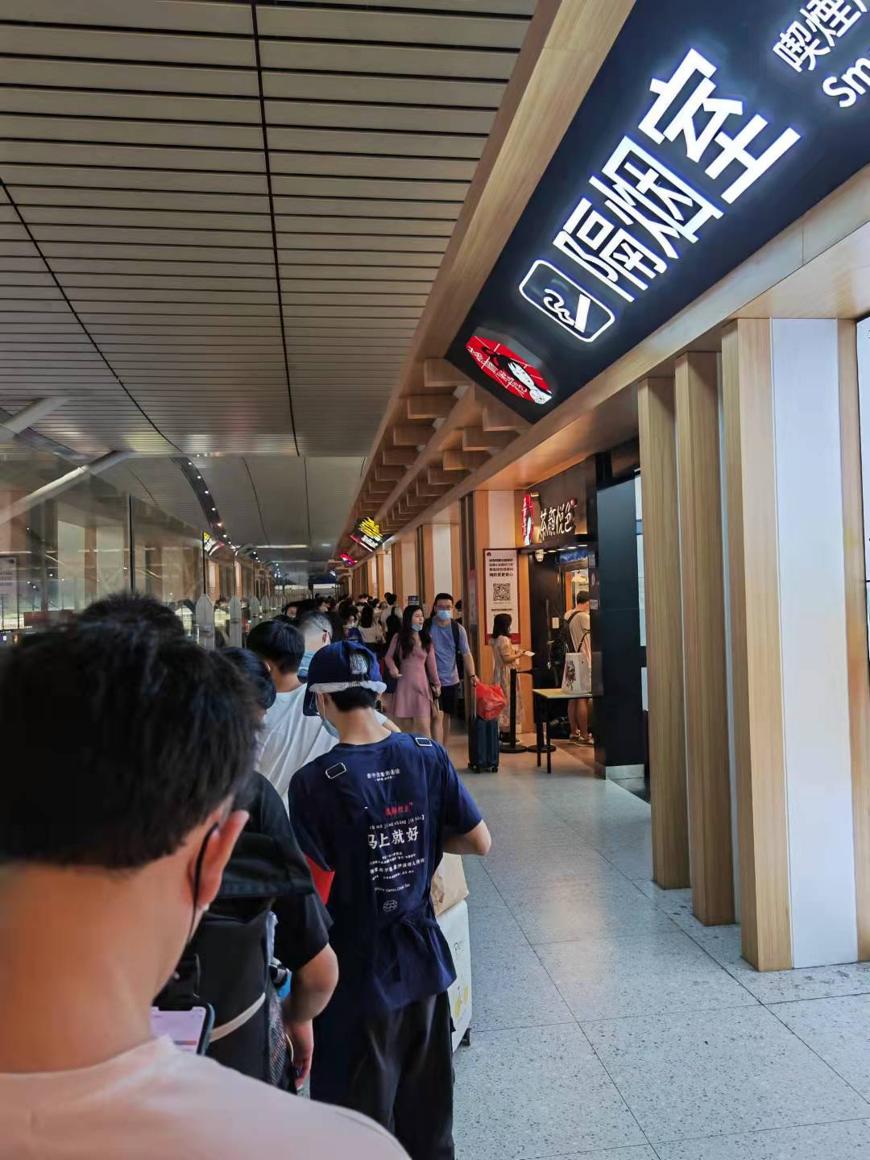
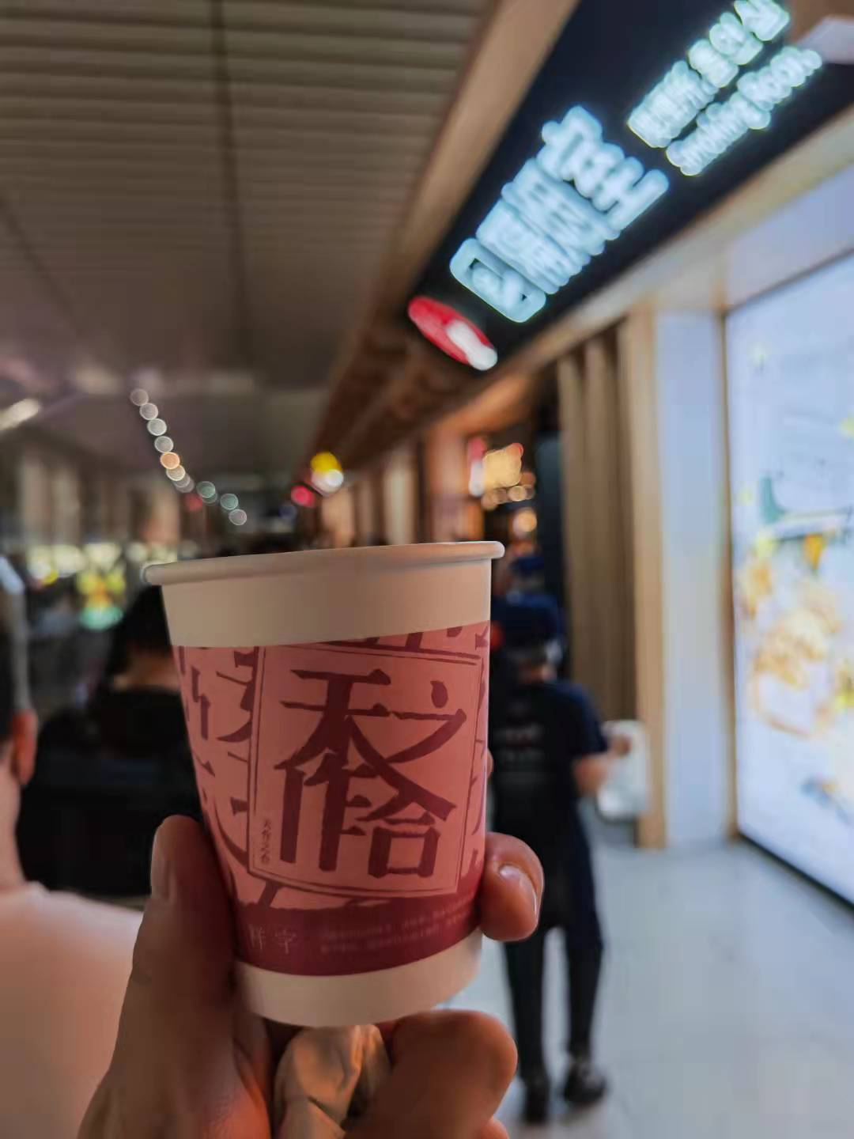
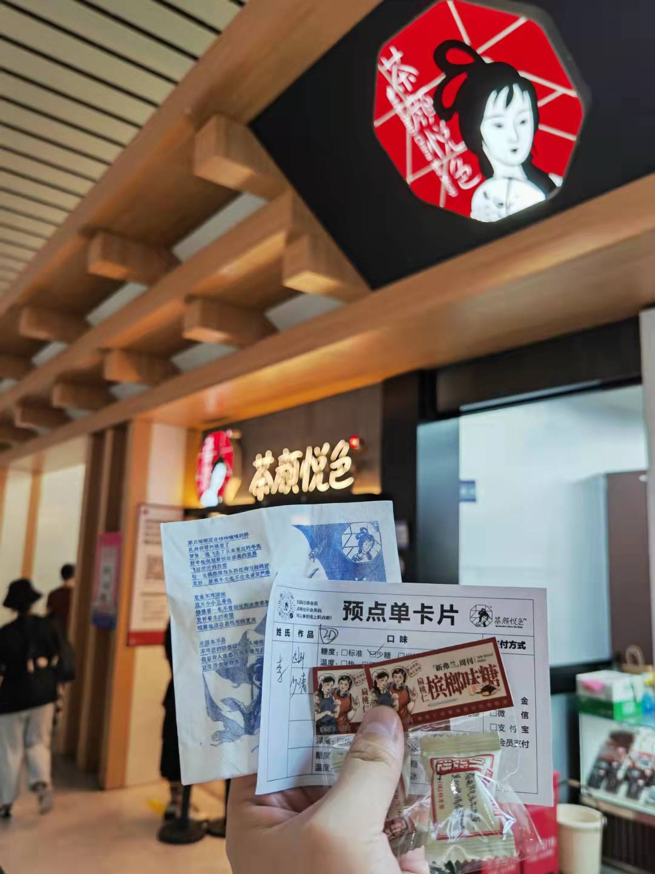
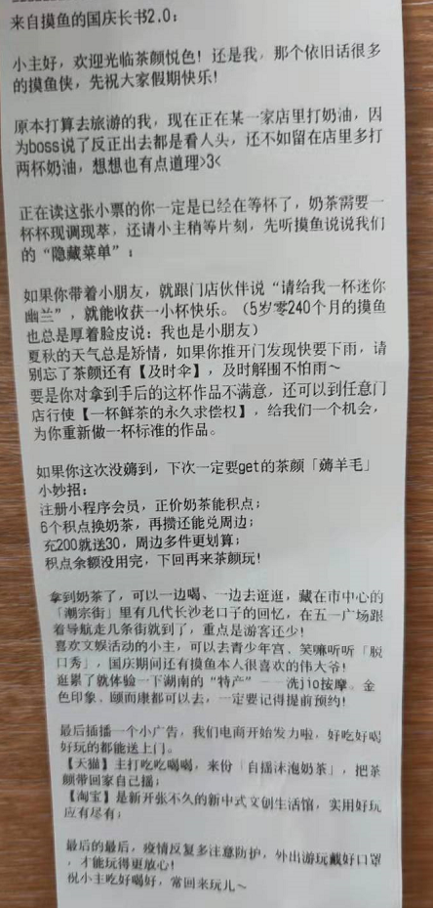
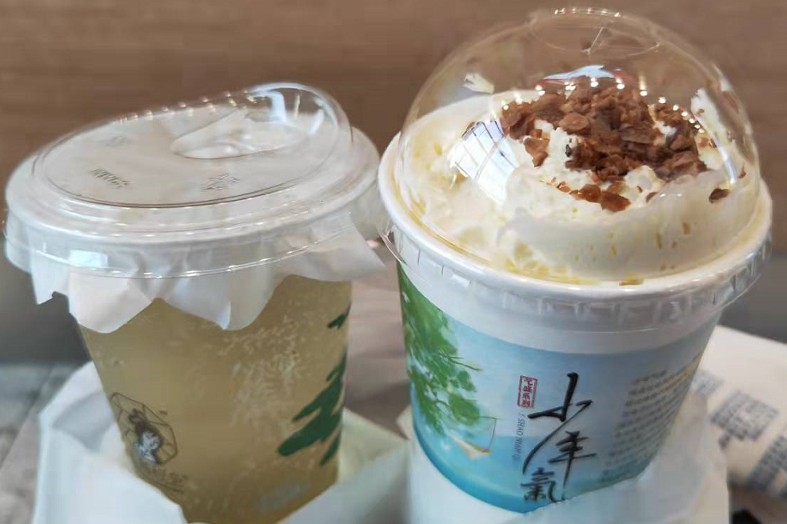
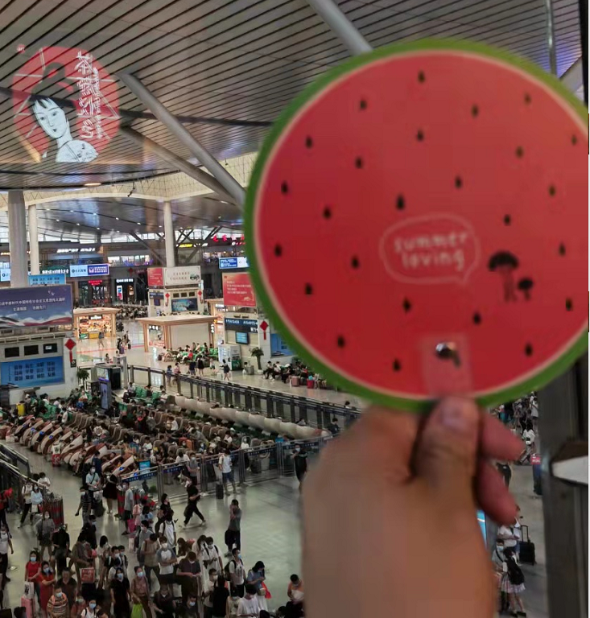
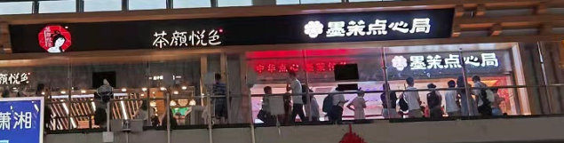

Slide 17
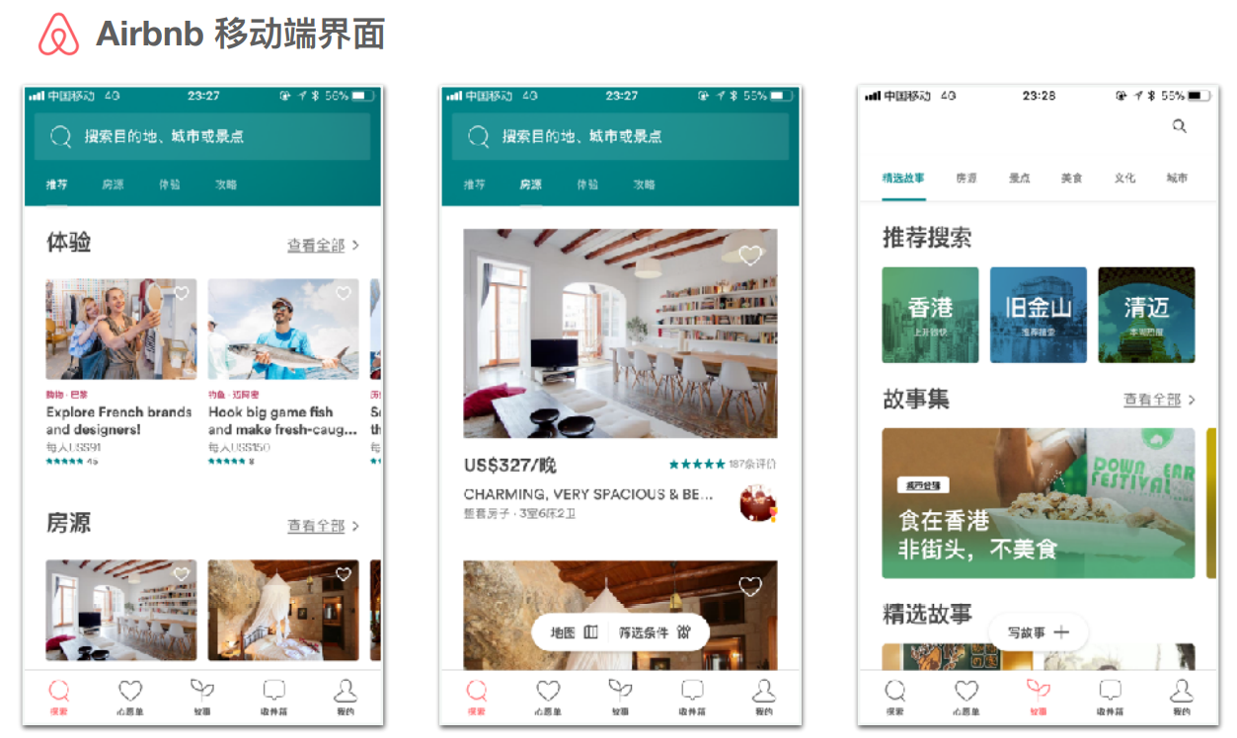
Airbnb的IP场景：像当地人一样生活
本页ppt版权来自于本院学生谢振宇

Slide 18
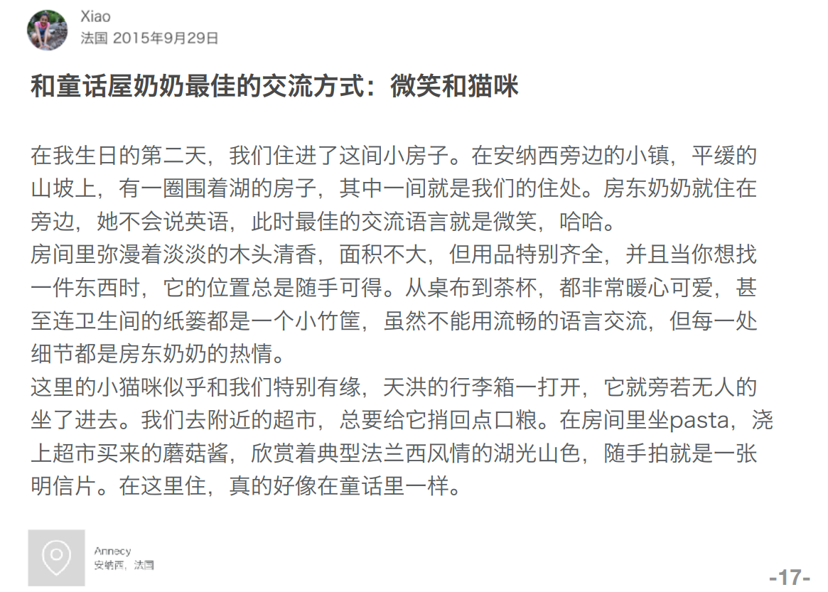
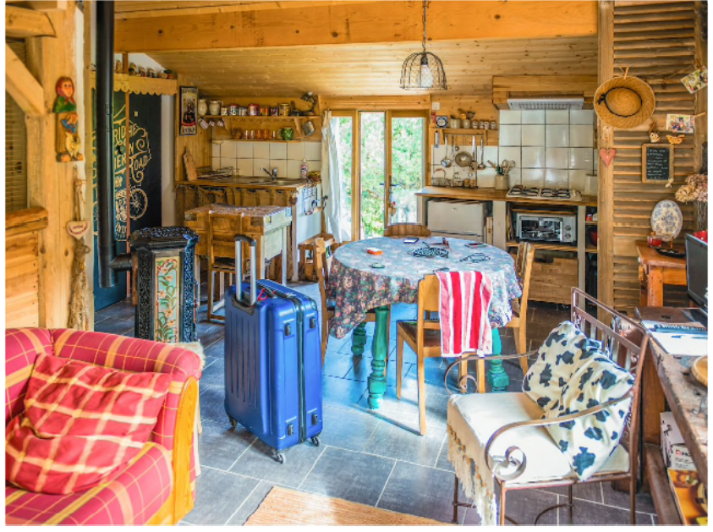
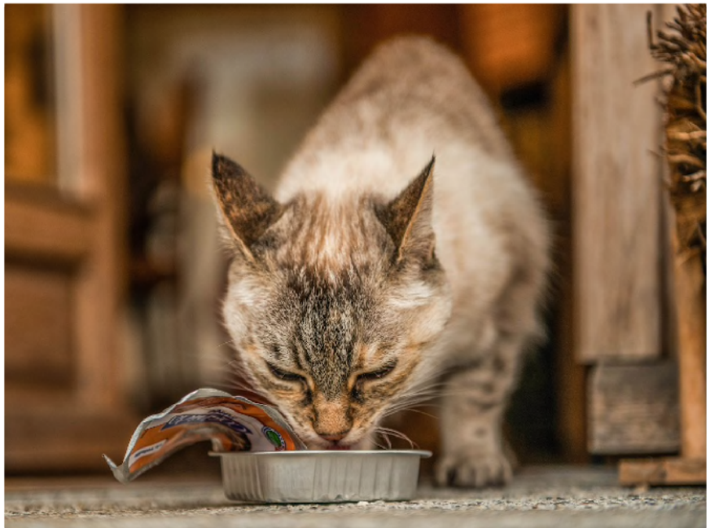
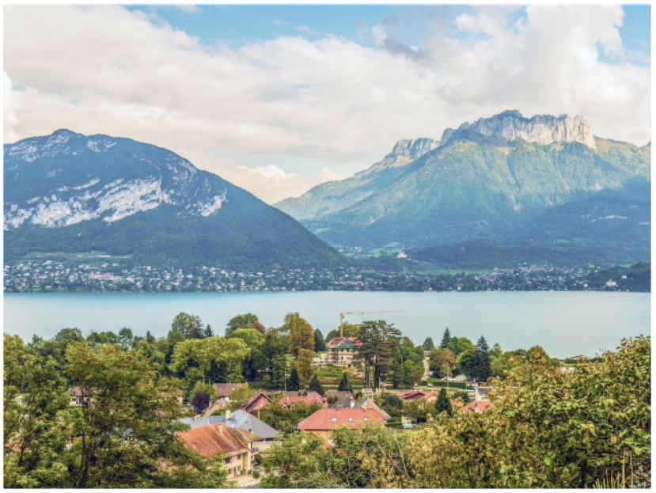
IP场景的分发-住客评论
本页ppt版权来自于本院学生谢振宇

Slide 19
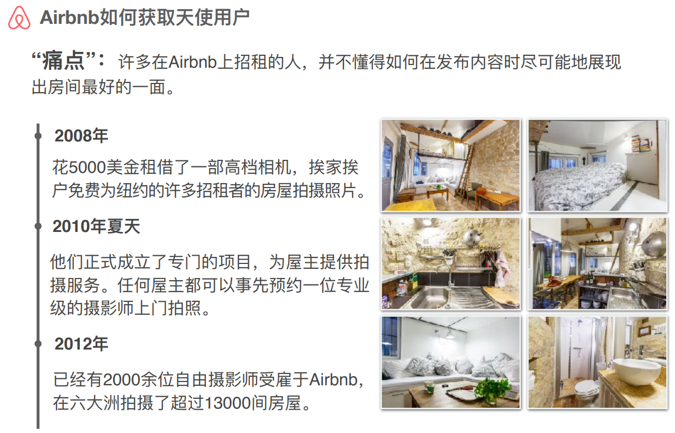
Airbnb IP场景的运营：协助房东拍照
本页ppt版权来自于本院学生谢振宇

Slide 20
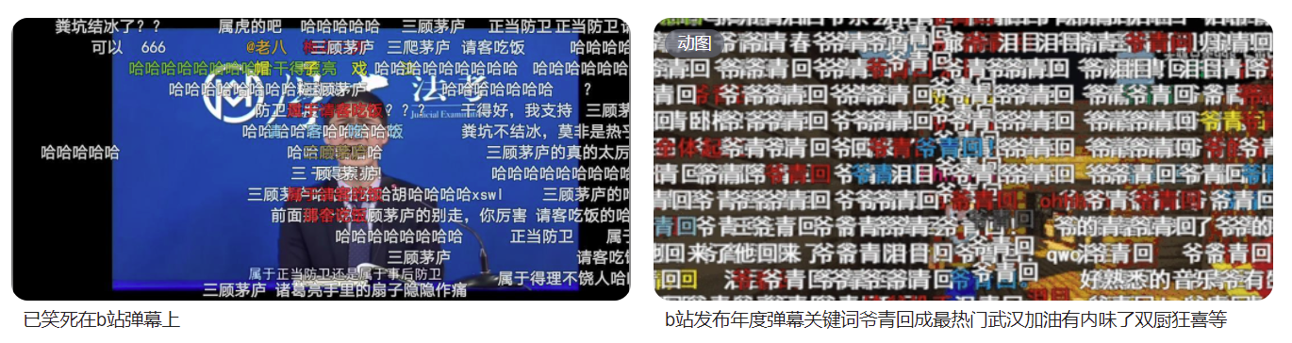
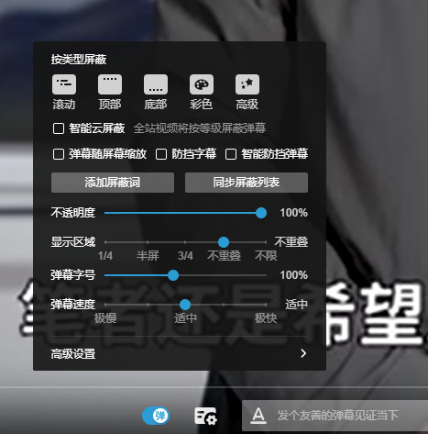
场景的IP：基于弹幕的B站共情
B站的独特场景？
以弹幕为载体的、基于内容的跨时空互动与共情
设计与运营要点：弹幕的质量（礼仪、屏蔽设置、封禁）

Slide 21
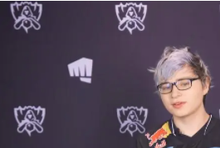
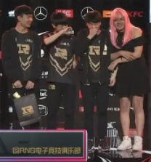
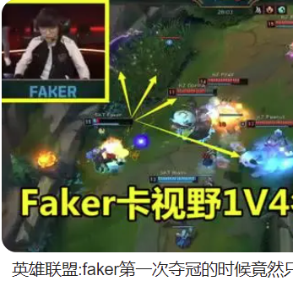
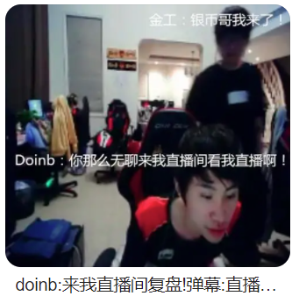
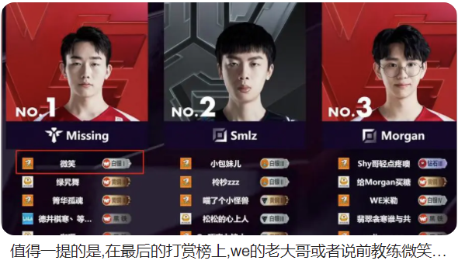
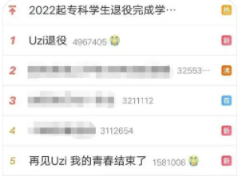
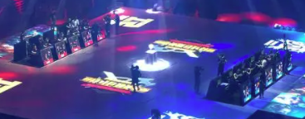
场景的IP：打造深度互动的LPL
英雄联盟赛事的独特场景（对比篮球比赛）？
场外观众与场上选手的深度互动
设计与运营要点：互动体验的打造（“观众召唤师”、赛后采访与握手、第一人称视角与麦克疯、开放式场地、实时数据、打赏与排行、选手直播、社交平台与社区等）饭圈化？
B站 – 咪咕篮球

Slide 22
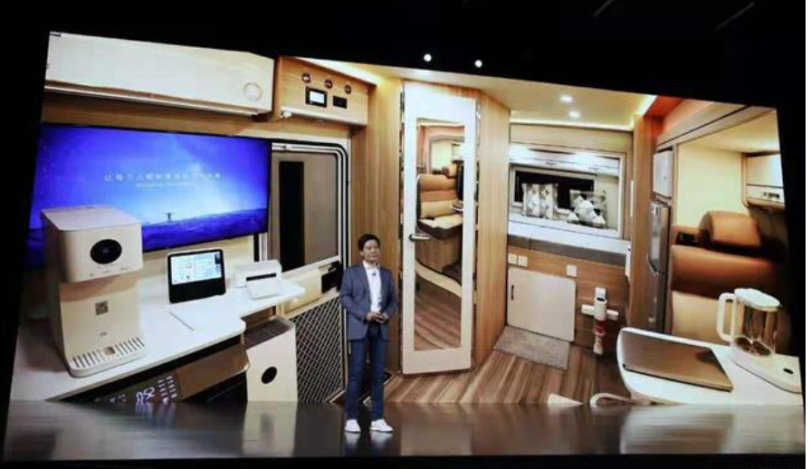
场景的分发
场景的分发（与运营）
引导用户体验一到多个独特场景下的产品功能
逐步引导用户进一步体验产品的其它场景
B站内容生态：视频二次创作 -> 视频正版资源 -> 视频周边商城

Slide 23
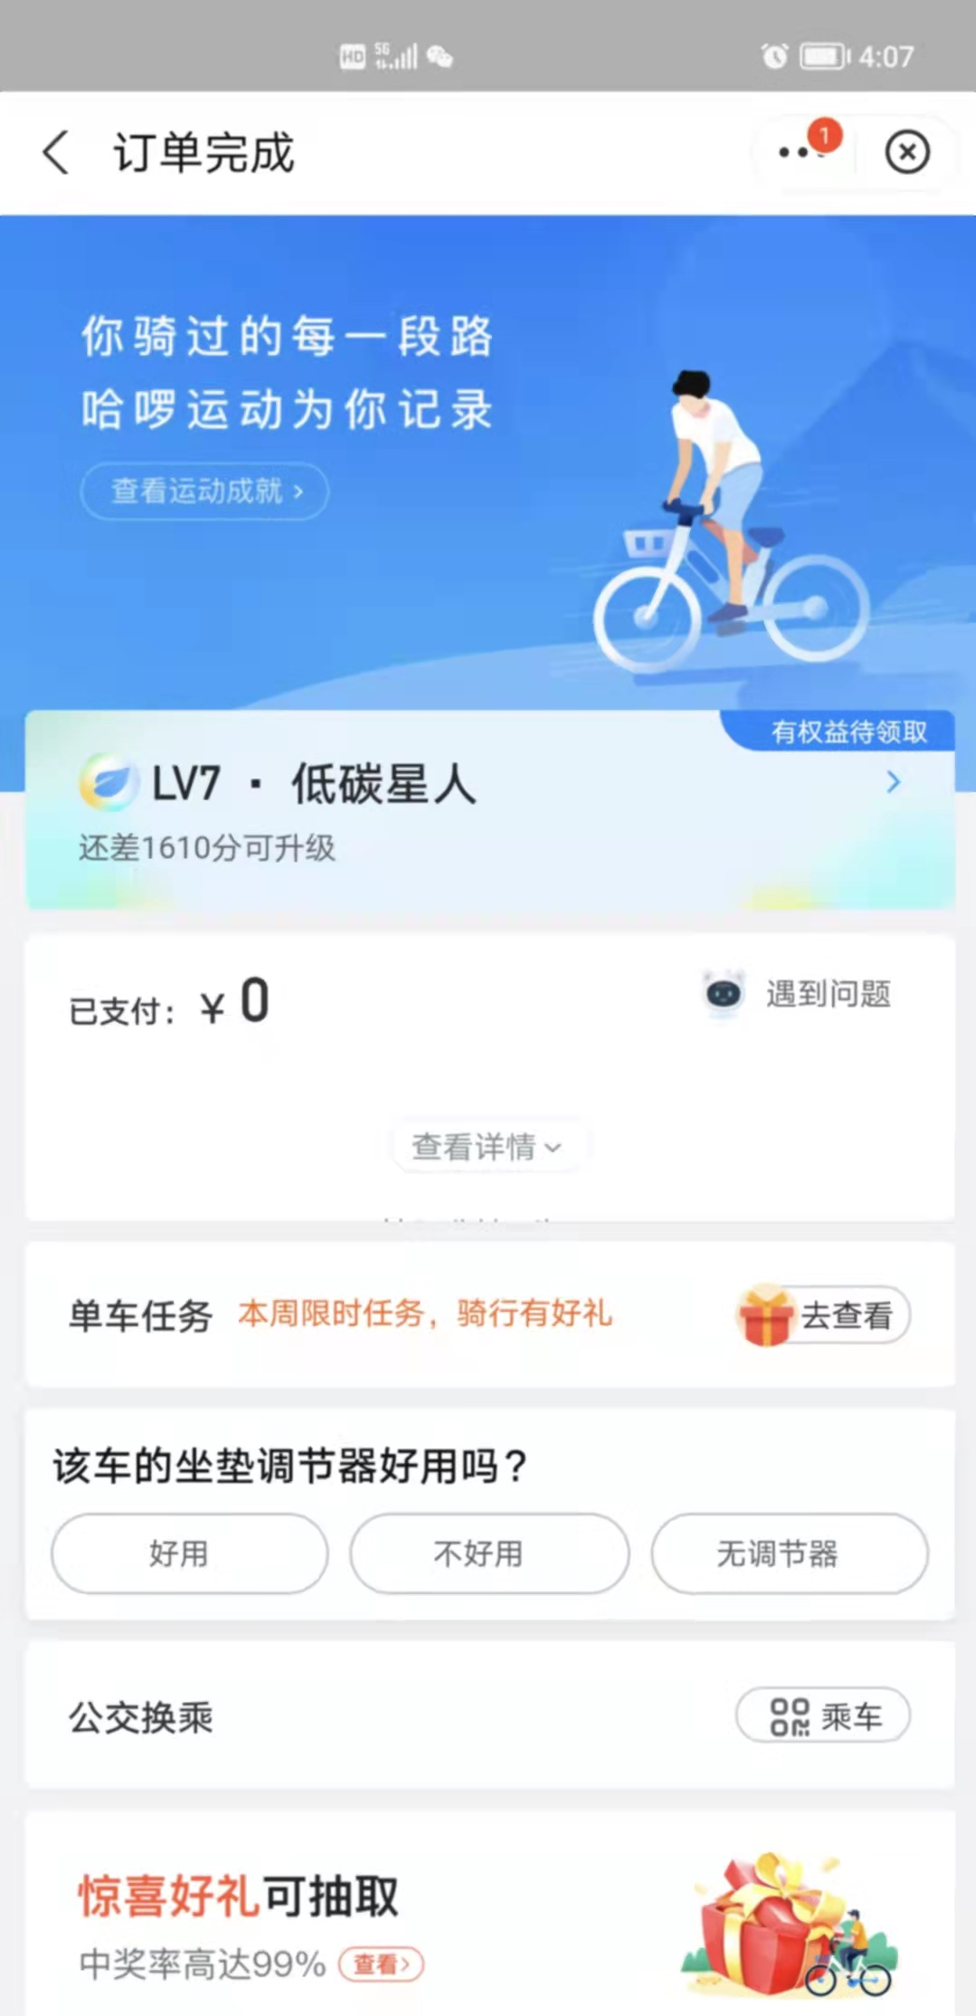
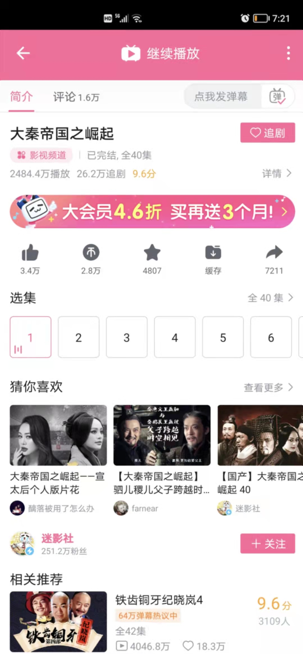
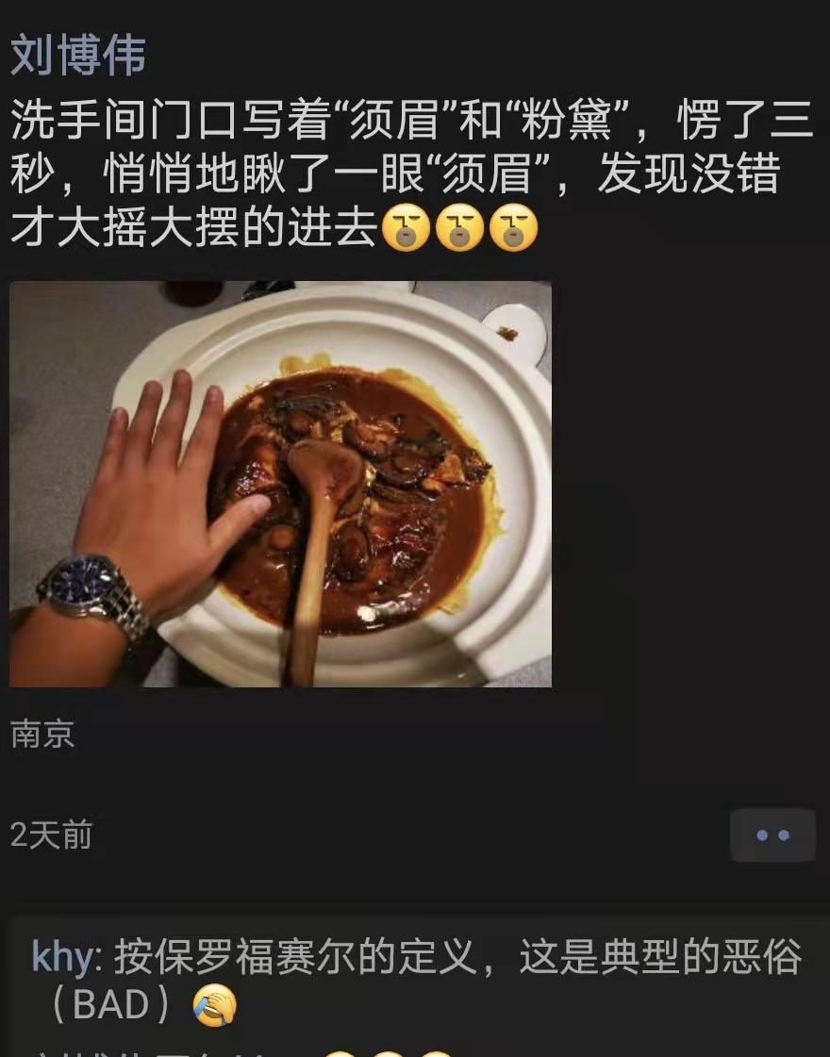
场景下体验打造：两个正例与一个反例
下方： B站的场景连接（反向）- PGC -> UGC（聚拢爱好）
下方： 1. 坐垫高度对于骑行体验的重要性
2. 单车向公交场景的连接
上方：
过度的场景体验打造 – 不恰当的卫生间标记，严重干扰了如厕体验（即恶俗BAD）

Slide 24
补充讨论：信息技术如何改变世界 – 构造场景
人类社会的整体视角 – 人人互联的“小小世界”
“六度分离”现象的背后 – 任何一种人人互动都会形成网络/群体，群体的局部行为会导致全局性的结果
移动互联网 – 低成本互联下的“更小世界”
单个网民视角 – 通过场景连接到不同群体（所在的现实/虚拟空间）
场景的连接
场景原定义：影视用语，指特定时间、空间内发生的行动，或指由人物关系构成的具体画面，是通过人物行动来表现剧情的一系列特定过程
基于场景的（构建产品）思维方式：将互联网视为连接不同个体制造场景（空间）的工具，以及完成连接的高效率方法 – 代表：朋友圈/小红书
从而达成：形成（产品）体验、促成（客户）消费、创造个体生存意义
互联网场景定义 – 与互联网行为相关的，通过支付完成闭环的应用形态，包含以下两类典型场景（可兼具）：
超级入口：触发用户沉浸式体验或长时间停留的应用形态（游戏、社交、购物等）
支付场景：应用移动支付完成交易的场景

Slide 25
补充讨论：被互联网定义的“新”场景
以人为中心的体验细节 – （不同时段的）在线视听、公开社交（真人秀）、知识获取&分（tai）享（gang）&玩梗（以显示自己的小团体/独特爱好标签）、不同到货时间的购物体验 、线下打造线上种草的网红地
近期网红城市 – 南京&淄博：“社交货币”（用于塑造个人社交中潮流形象）
广泛的连接方式 – 扫一扫（二维码、实物）与商品、私域流量（社区、群聊、朋友圈）与各类活动、O2O、微信与其它APP
价值交换与新生活方式 – 红包&打赏、各种智能设备
场景构成 – 时间、地点、人物、事件、链接方式
晚七点佩戴运动手环开启keep去公园跑步，之后发朋友圈
围炉煮茶：两小时内围绕茶炉布置拍照并精修文本，发朋友圈/小红书
事实上，场景本身没有新旧之分，其差异在于能否（通过移动互联网）使场景参与者沟通诠释出新的价值与情感
结合客户洞察描绘出独特、具体的场景
在这些场景中用户决定选择特定产品而放弃其它产品

